Slide 1

TROJA TEAM 15 – U10
Föräldramöte 240923
Välkomna
l

Slide 2
Ledarstab
Huvudtränare
Andreas och Mattias
Hjälptränare
Anton
Krister
Dennis
Thomas
Jens
Joakim
Materialare
Anton
Christian
22 spelare i laget

Slide 3
Laget.se
  Svara på kallelser
  Skicka ett SMS till Andreas eller Mattias vid förhinder
Träningar
  Ombytta och klara 10 min innan träning
  Inga föräldrar i omklädningsrummet
  Träningstider mån & ons + extra pass
    Dag och tid kan variera beroende på beläggningen i hallarna
  Nivåanpassning träningar
  Fys/teknik en gång i veckan

Slide 4
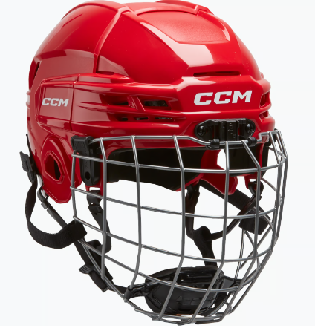
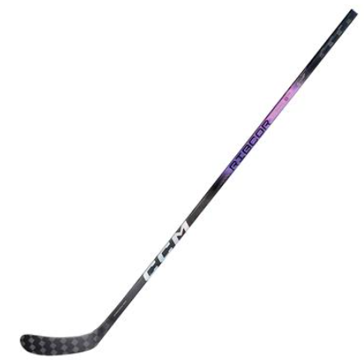
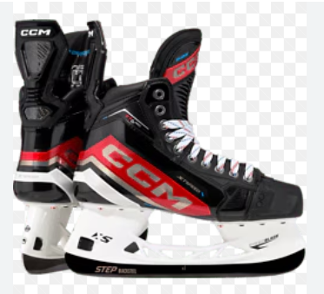
Utrustning
  Viktigt med säker utrustning
    – Vi säger till när vi ser om något är för litet eller i dåligt skick
  Hjälm, klubba och skridskor värt att satsa lite extra på
  Mv utrustning står föreningen för

Slide 5
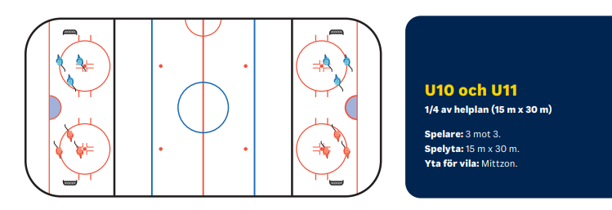
Poolspel
  Tre lag anmälda till poolspel via förbundet
    8 poolspel per lag
  Extra poolspel precis som tidigare
  ¼ dels plan

Slide 6
Cuper
  Tanken är minst två Cuper denna säsongen
  Nästa år anordna vi Swedbank CUP
Fanbärare
  3 killar varje match + 1 ledare
  Kallelser kommer precis som vanligt
Kiosk Herrmatcher
  5 föräldrar per matchtillfälle
  Vi har kiosken tillsammans med Team14
  Grupp 1 samling 17:30 Grupp 2 samling 18:15

Slide 7


Slide 8


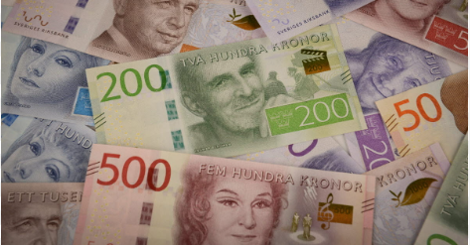
Ekonomi
36 877,50:- i lagkassan

Slide 9
Övriga frågor
2 nya medicinväskor – Ljungby Eltjänst
Upphittat låda finns i förrådet

